Slide 1



TRƯỜNG TIỂU HỌC ……
CHÀO MỪNG QUÝ THẦY CÔ
VỀ DỰ GIỜ THĂM LỚP
Môn Tự nhiên và Xã hội lớp 3
ÔN TẬP CHỦ ĐỀ CỘNG ĐỒNG ĐỊA PHƯƠNG (T2)
Giáo viên:……………………………………
Lớp: 3

Slide 2


Slide 3
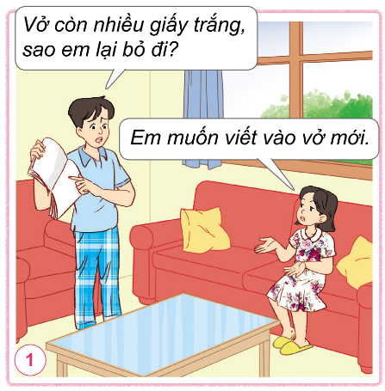
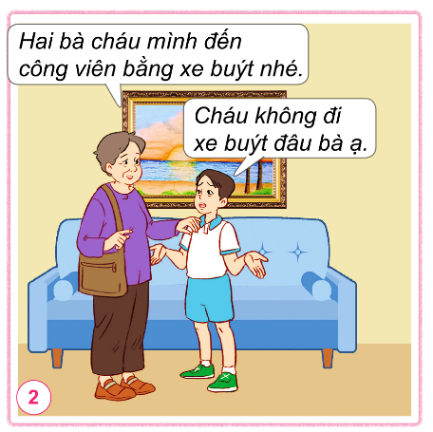
Thứ……ngày…..tháng…..năm…….
TỰ NHIÊN VÀ XÃ HỘI
ÔN TẬP CHỦ ĐỀ CỘNG ĐỒNG ĐỊA PHƯƠNG (T2)
1. Xử lí tình huống.
- Em sẽ khuyên các bạn điều gì trong những tình huống dưới đây? Vì sao?

Slide 4
Thứ……ngày…..tháng…..năm…….
TỰ NHIÊN VÀ XÃ HỘI
ÔN TẬP CHỦ ĐỀ CỘNG ĐỒNG ĐỊA PHƯƠNG (T2)
1. Xử lí tình huống.
- Em sẽ khuyên các bạn điều gì trong những tình huống dưới đây? Vì sao?
Hình 1: Em sẽ khuyên bạn nhỏ không nên lãng phí các quyển vở còn nhiều giấy trắng. Bạn có thể cắt ra và đóng thành quyển vở mới để sử dụng tiếp hoặc dùng làm vở nháp. Vì nếu không sử dụng và bỏ đi sẽ rất lãng phí, không những gây ô nhiễm môi trường mà còn lãng phí tài nguyên rừng được sử dụng để tạo ra giấy.

Slide 5
Thứ……ngày…..tháng…..năm…….
TỰ NHIÊN VÀ XÃ HỘI
ÔN TẬP CHỦ ĐỀ CỘNG ĐỒNG ĐỊA PHƯƠNG (T2)
1. Xử lí tình huống.
- Em sẽ khuyên các bạn điều gì trong những tình huống dưới đây? Vì sao?
Hình 2: Em sẽ khuyên bạn nhỏ nên sử dụng phương tiện công cộng để bảo vệ môi trường và tiết kiệm chi phí hơn.

Slide 6
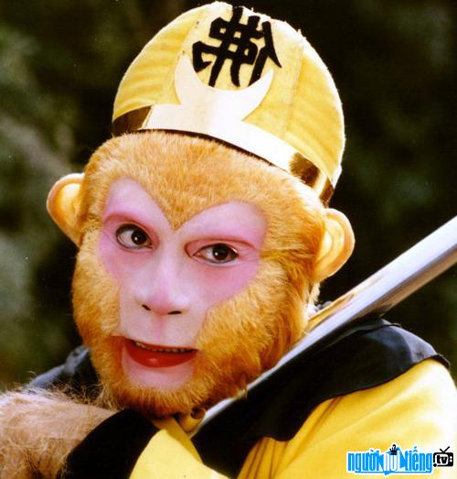
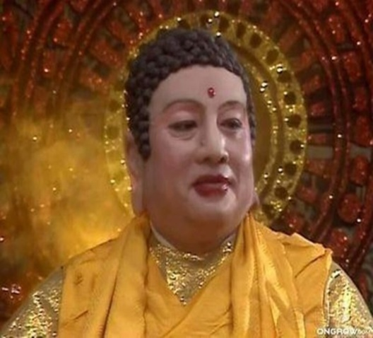
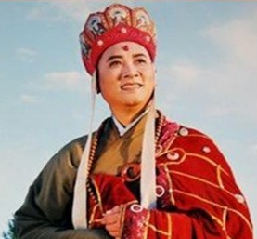
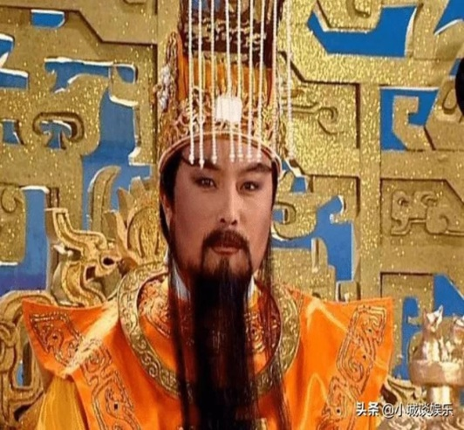
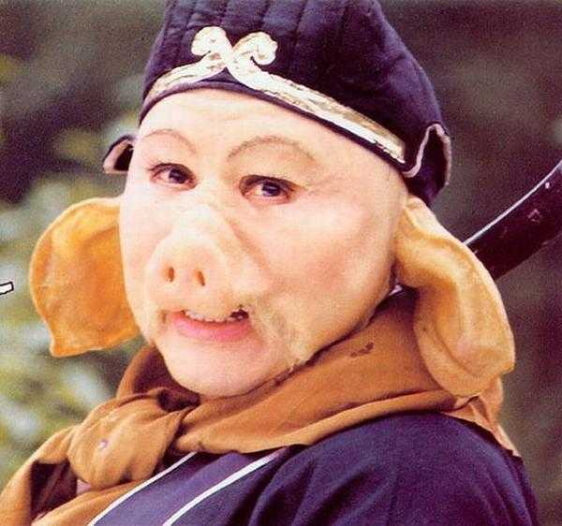
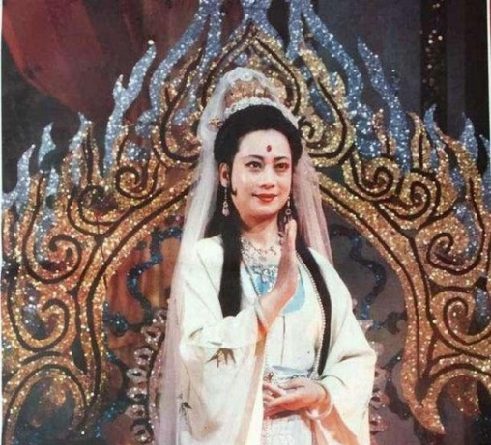
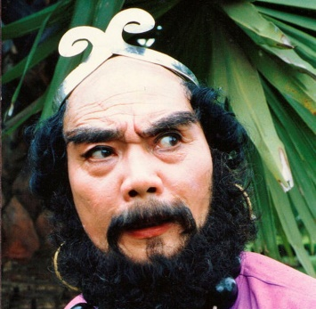
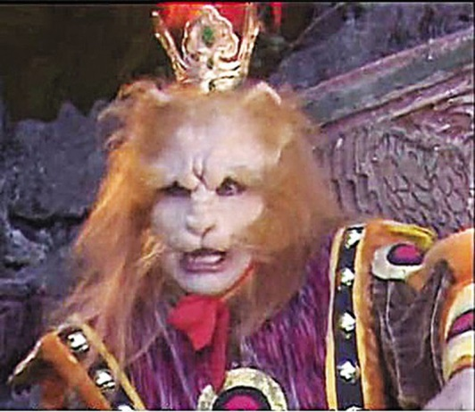
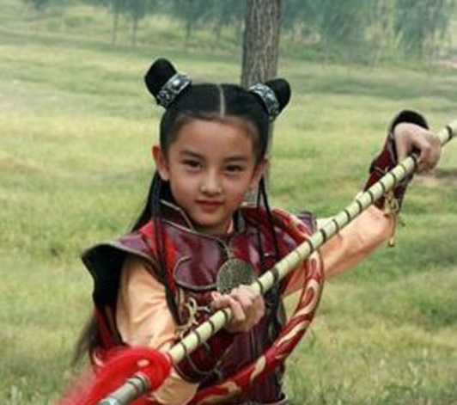
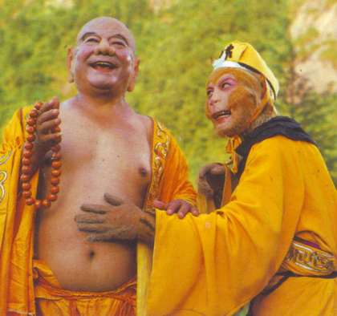
Thứ……ngày…..tháng…..năm…….
TỰ NHIÊN VÀ XÃ HỘI
TRÒ CHƠI: TÂY DU KÍ

Slide 7

XIN CHÂN THÀNH CẢM ƠN
QUÝ THẦY CÔ GIÁO VÀ CÁC EM

